Slide 1
Corso di Genetica
-Lezione 14-
Cenci

Slide 2
I riarrangiamenti strutturali e le variazioni nel numero dei cromosomi
■ I riarrangiamenti delle sequenze di DNA all’interno e tra i cromosomi: delezioni, duplicazioni, inversioni, traslocazioni e il movimento degli elementi trasponibili.
■ Le variazioni nel numero di cromosomi: aneuploidia, che include la monosomia e la trisomia; la monoploidia e la poliploidia.

Slide 3
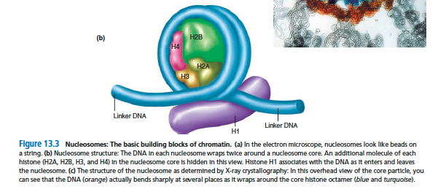

Slide 4
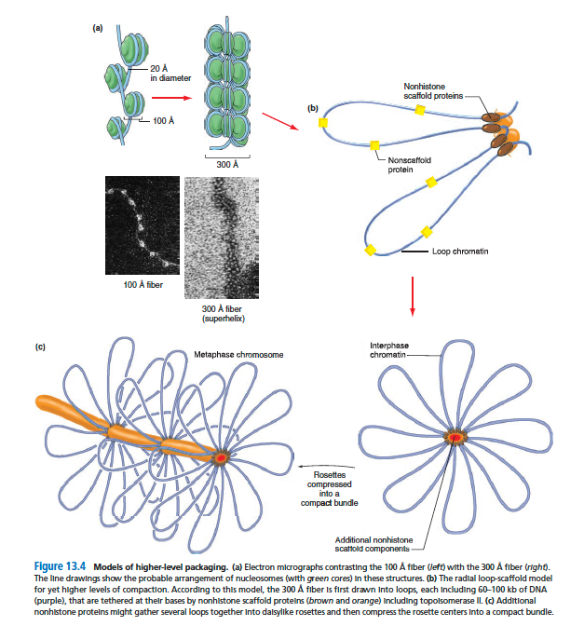

Slide 5
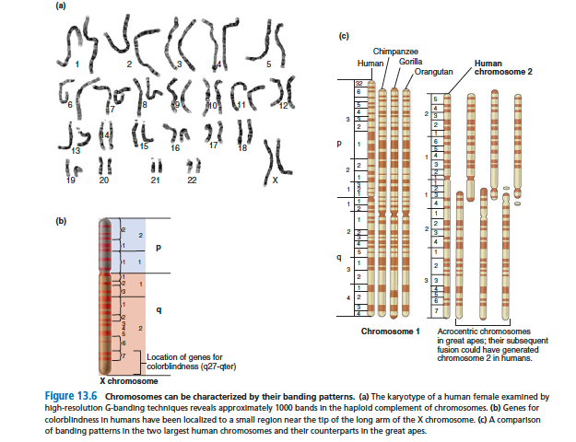

Slide 6
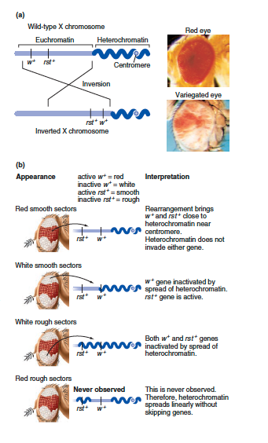
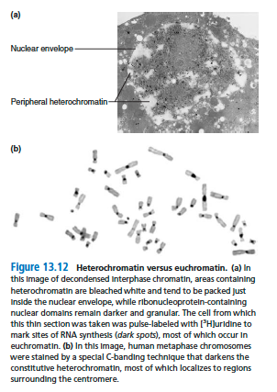

Slide 7
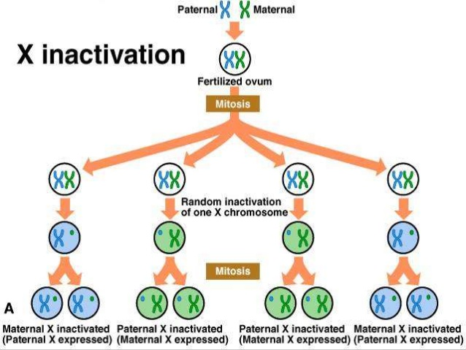

Slide 8
X ist

Slide 9
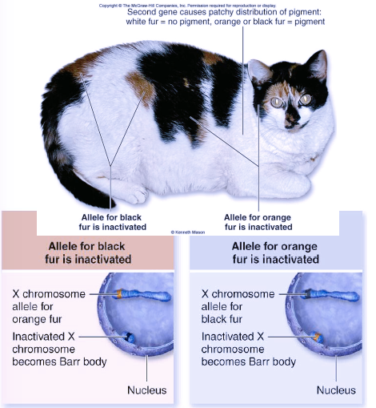
Displasia ectodermica anidrotica

Slide 10
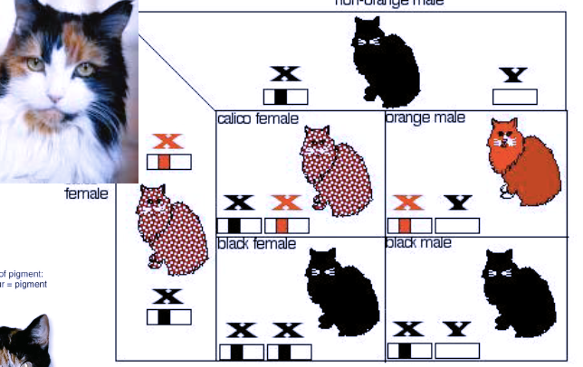

Slide 11
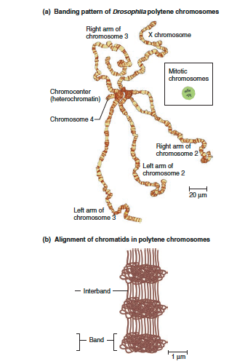

Slide 12
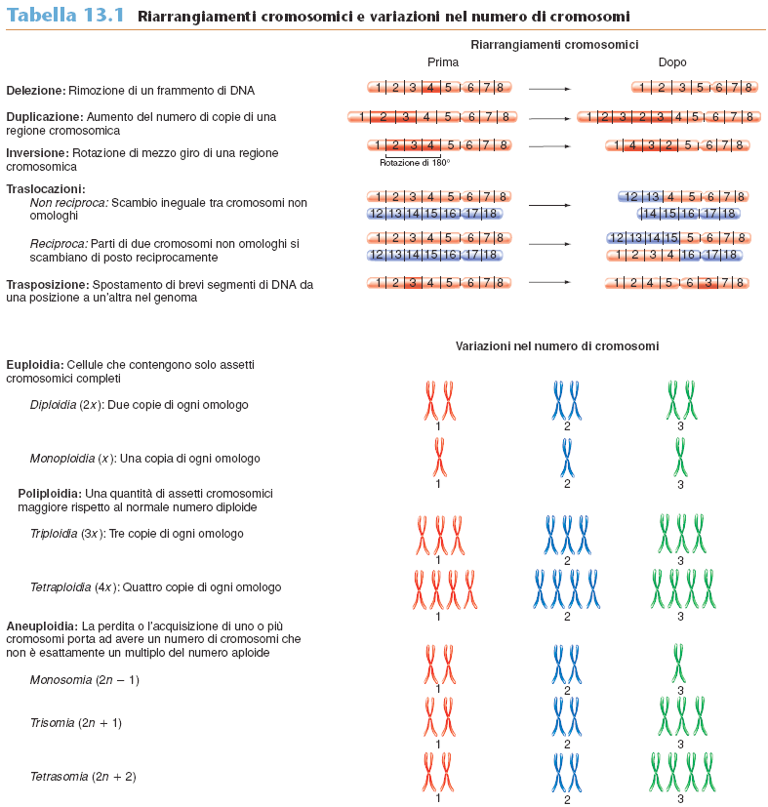

Slide 13
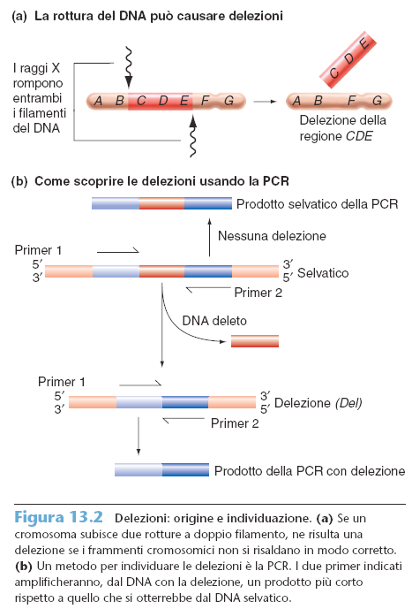

Slide 14
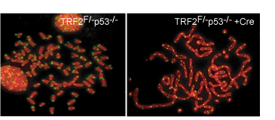

Slide 15
Delezioni

Slide 16
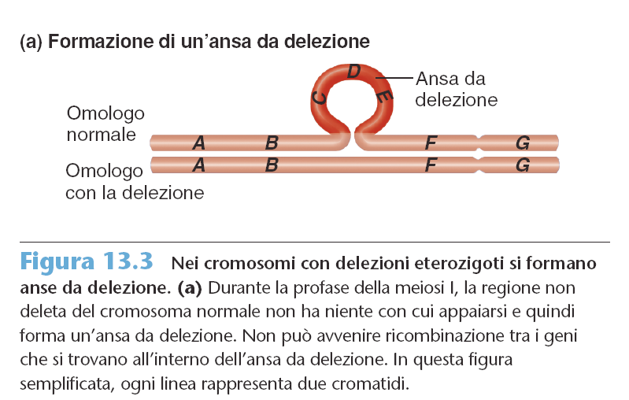

Slide 17
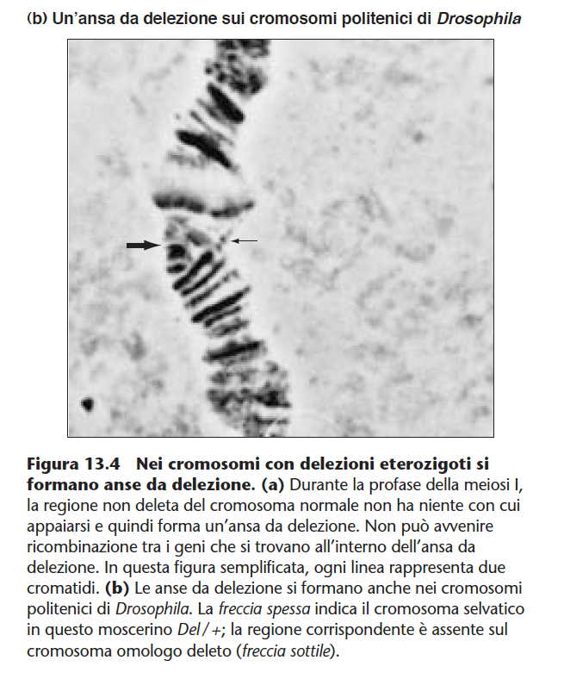

Slide 18
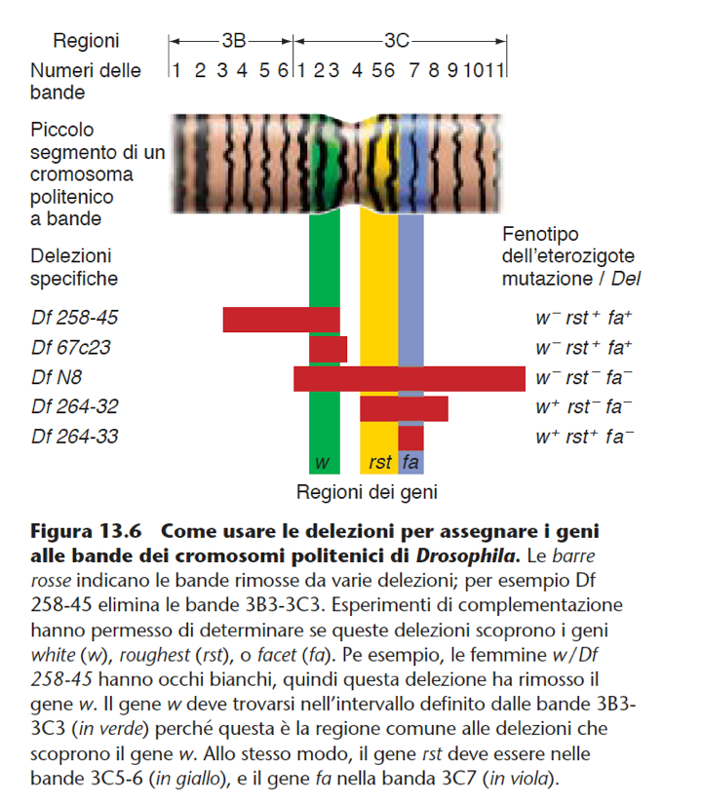
w- rst- fa-

Slide 19
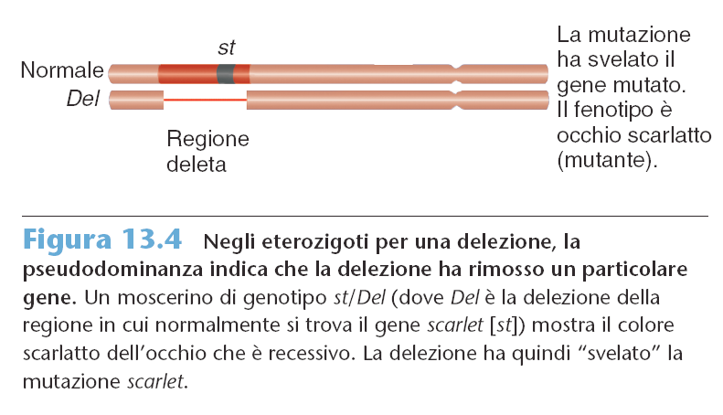

Slide 20
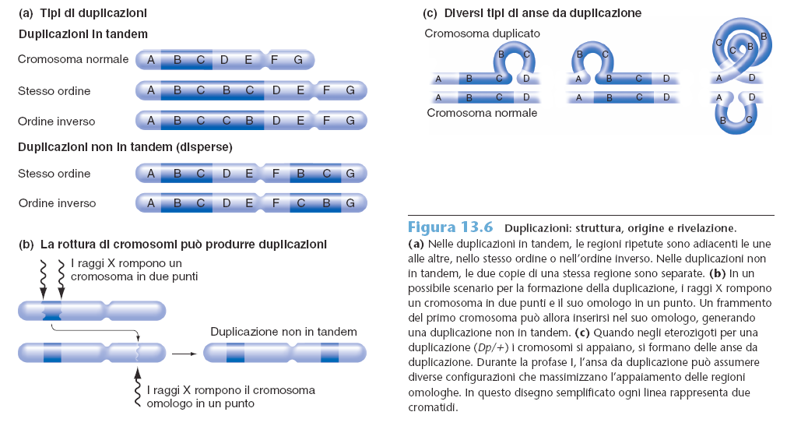

Slide 21
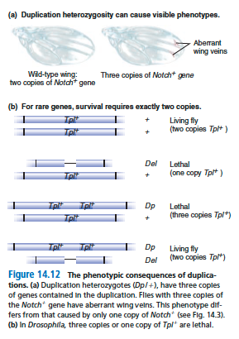
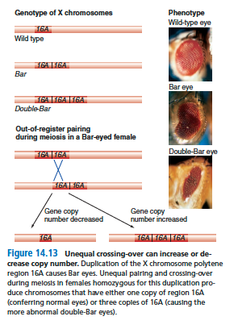

Slide 22
Inversioni

Slide 23
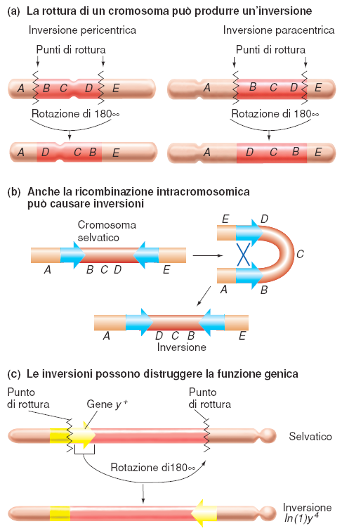
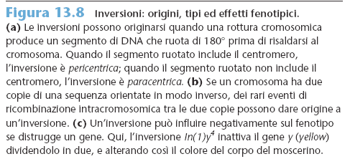

Slide 24
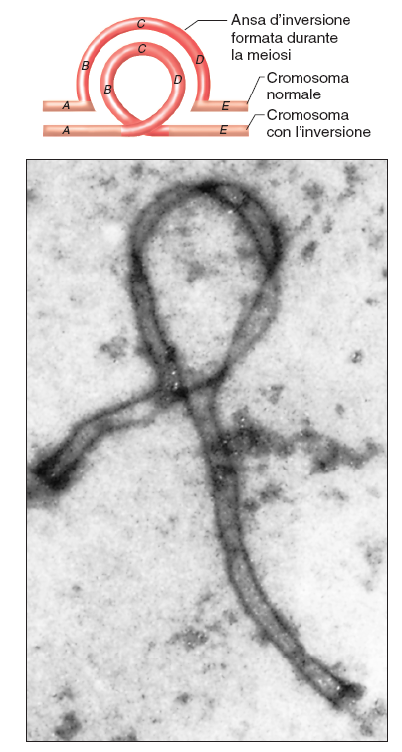

Slide 25
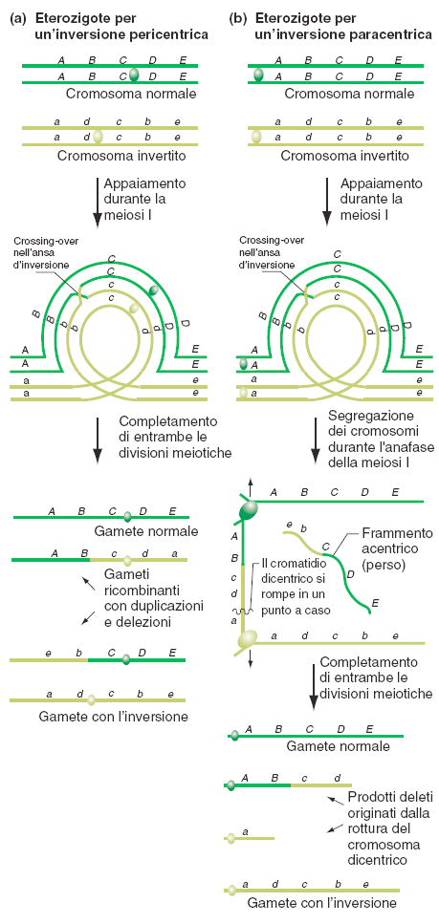
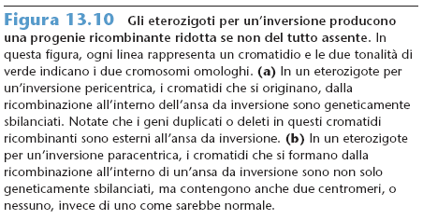

Slide 26
Le inversioni come soppressori del CO
IL crossing-over all’interno dell’ansa
d’inversione, negli individui eterozigoti per l’inversione,
sia paracentrica che pericentrica, ha lo stesso effetto: la formazione di gameti ricombinanti che dopo la fecondazione impediscono allo zigote di svilupparsi.
Poiché possono dar vita a una progenie vitale soltanto i gameti che contengono cromosomi che non hanno ricombinato all’interno dell’ansa
d’inversione, le inversioni agiscono da soppressori del crossing- over. Questo non vuol dire che i crossing-over nelle ansenon avvengono, ma semplicemente che non ci sono ricombinanti tra la progenie vitale di un individuo eterozigote per un’inversione.

Slide 27
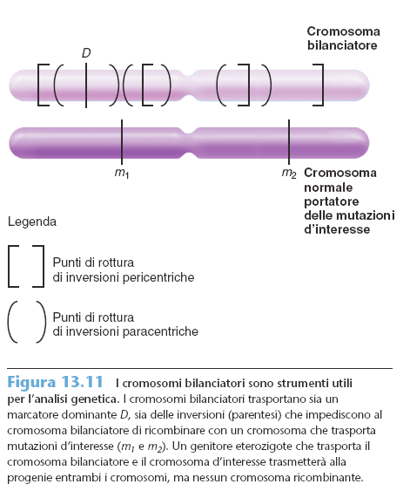
I genetisti usano i soppressori del crossing-over per produrre
i cromosomi bilanciatori, che contengono inversioni
multiple sovrapposte (pericentriche e paracentriche), come
anche dei marcatori che producono fenotipi dominanti visibili

Slide 28
Traslocazioni

Slide 29
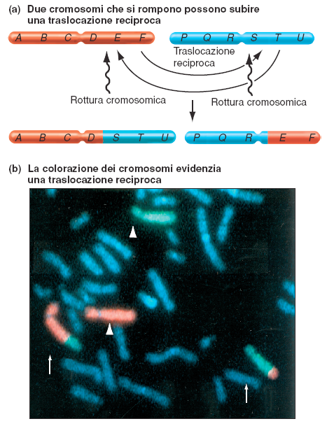
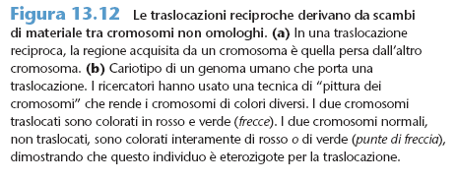

Slide 30
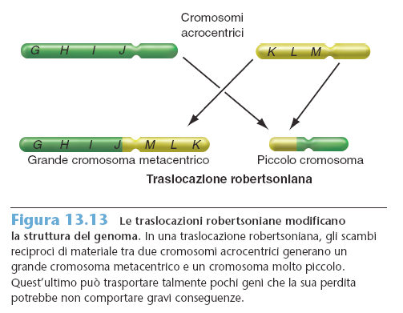

Slide 31
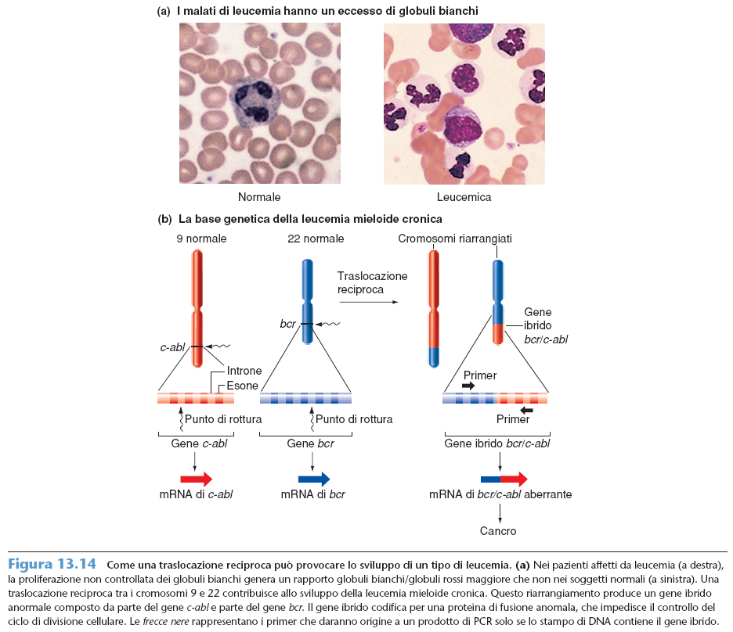

Slide 32
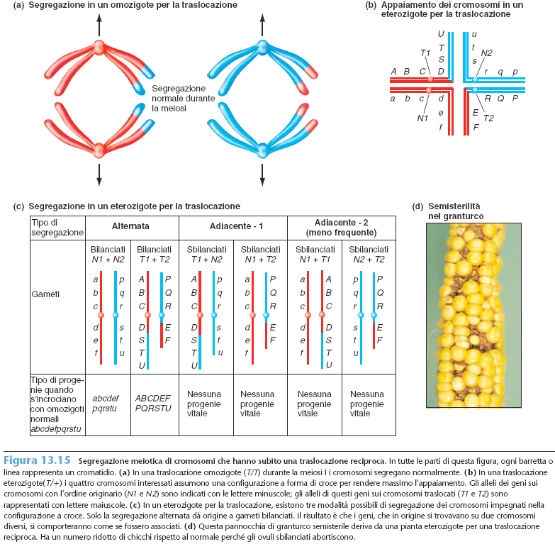

Slide 33
Pseudo-linkage
Nelle traslocazioni eterozigoti, solo il modello di segregazione alternato può dar origine a una progenie vitale; la segregazione
adiacente-1, ugualmente probabile, e la rara segregazione adiacente-2 non possono farlo. Per questo, i geni vicini ai punti di rottura delle traslocazioni sui cromosomi non omologhi,
che subiscono una traslocazione reciproca, mostrano uno pseudo-linkage: si comportano come se fossero associati.

Slide 34
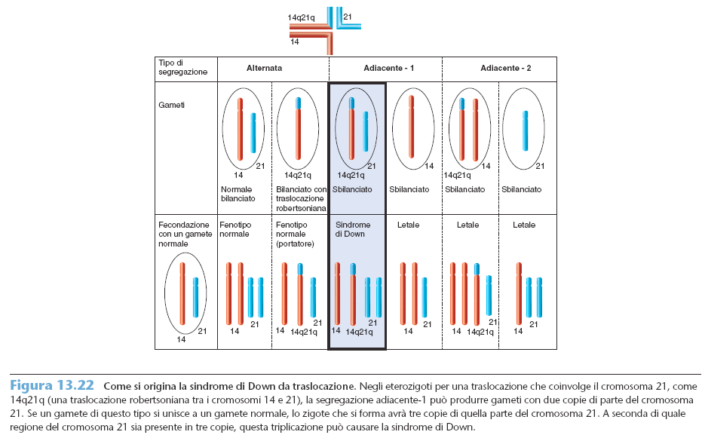

Slide 35
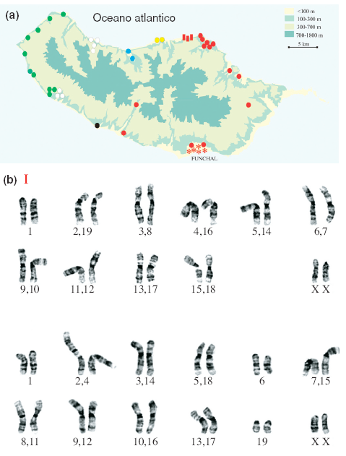
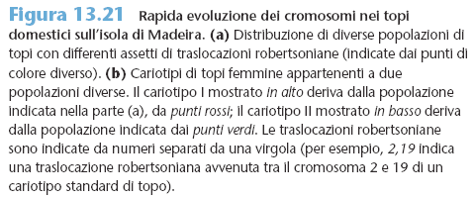

Slide 36
Le Aneuploidie

Slide 37
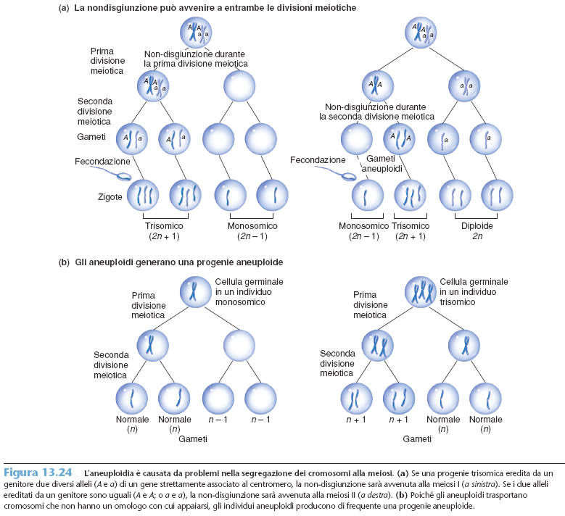

Slide 38
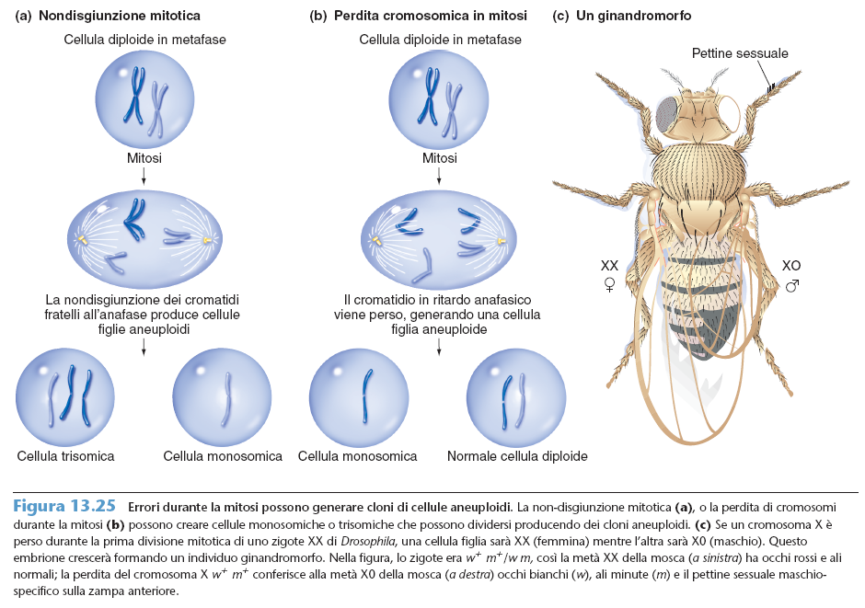

Slide 39
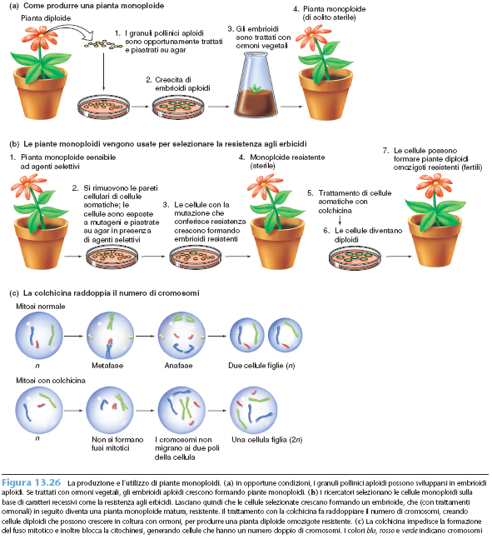

Slide 40
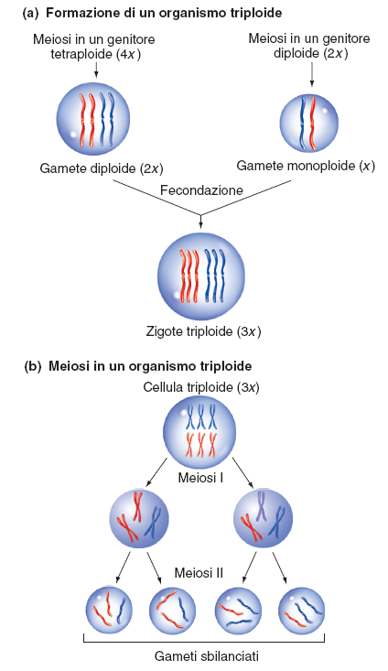

Slide 41
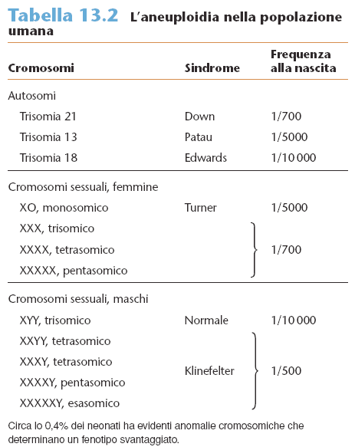

Slide 42
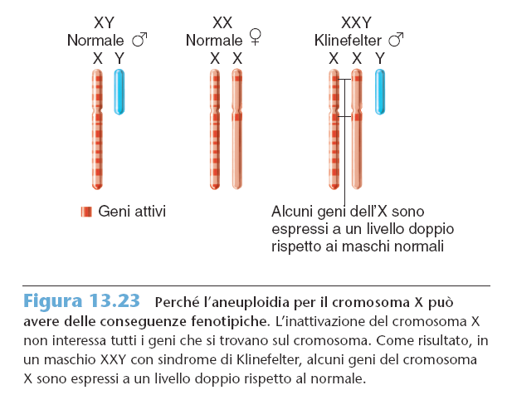

Slide 43
Le Poliploidie

Slide 44
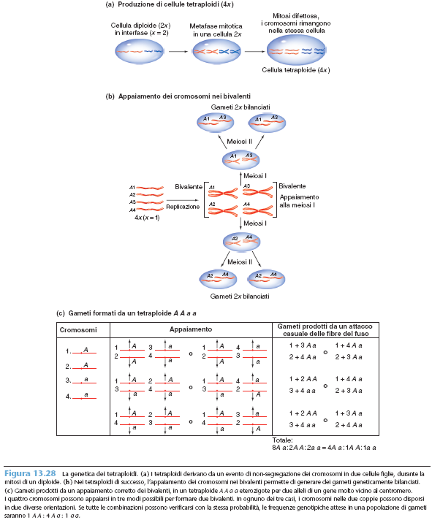

Slide 46
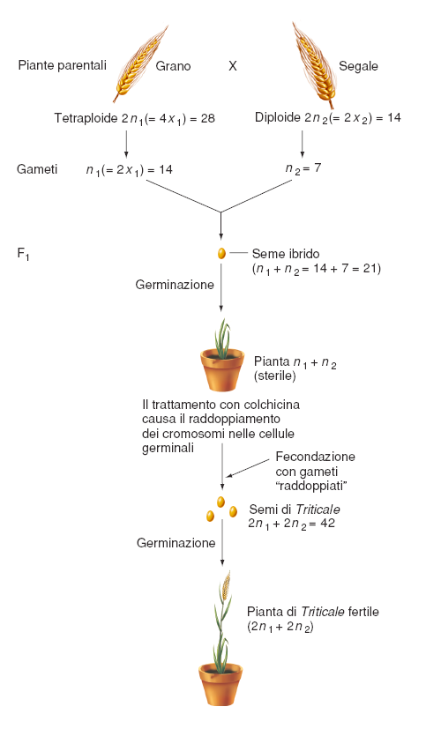
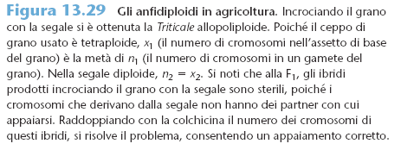

Slide 47
